Slide 1


¿Qué es la Identidad Corporativa?
La identidad corporativa define la imagen y personalidad de una empresa.
Incluye logo, tipografía, colores y tono de voz, esenciales para su reconocimiento.
por MONICA PATRICIA SALAZAR TAPIA

Slide 2
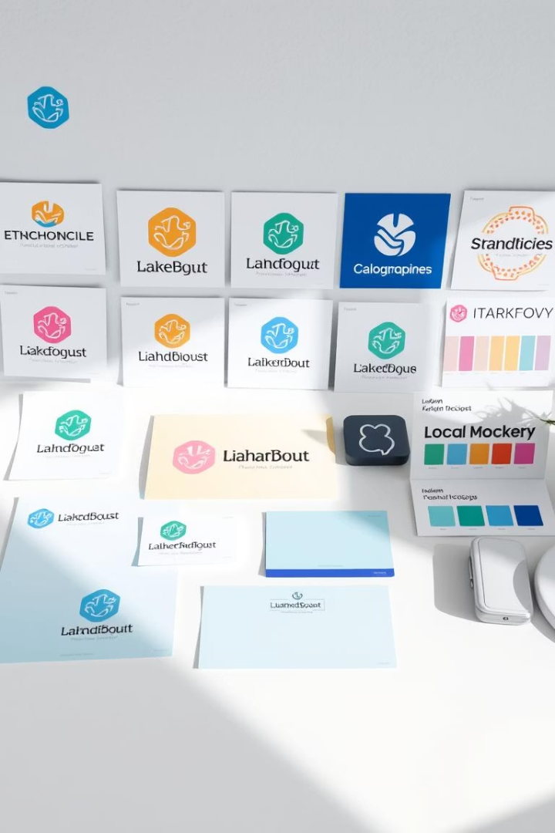
Identidad Visual: El Rostro de la Empresa
Logo
Colores
Identificador gráfico único que representa la empresa.
Paleta que transmite emociones y valores corporativos.
Tipografía
Fuente que define el estilo y claridad de la comunicación.
Diseño de papelería, uniformes, empaques, señalética, etc.
Ejemplo: El uso constante del color rojo y el logotipo de Coca-Cola en todos sus materiales..

Slide 3
Diseño de logo
https://www.youtube.com/watch?v=blsrqSEsJAA&t=575s

Slide 4
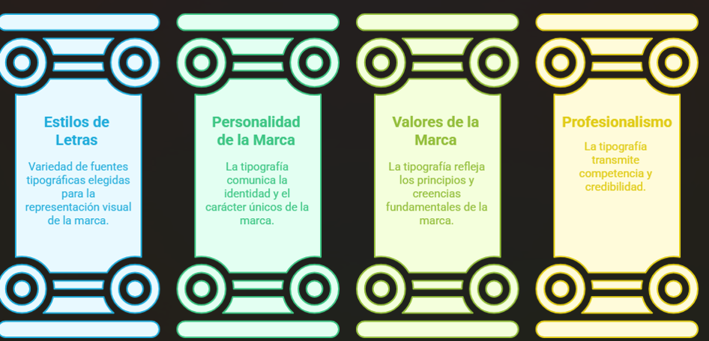
Tipografía en imagen corporativa

Slide 5
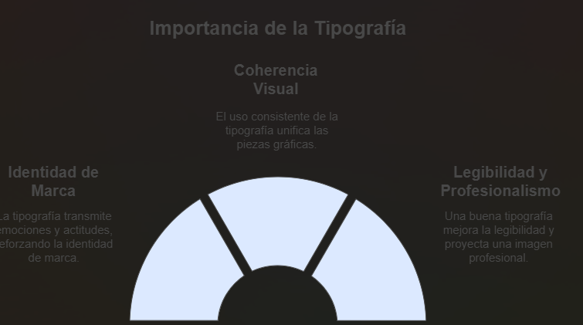
Tipografía en imagen corporativa

Slide 6
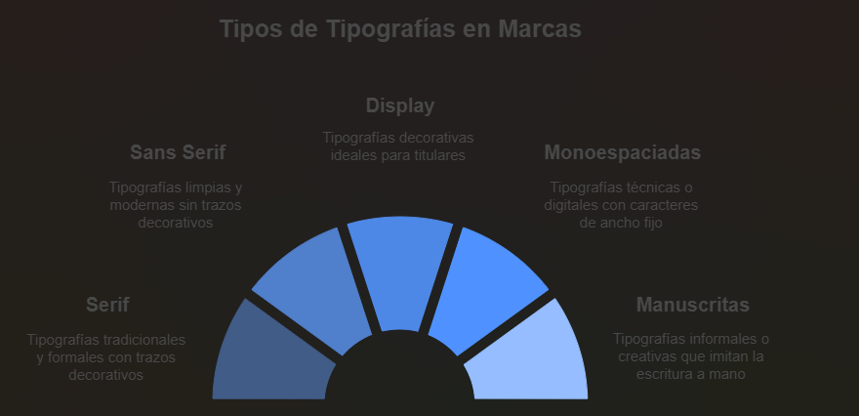
Tipografía en imagen corporativa

Slide 7
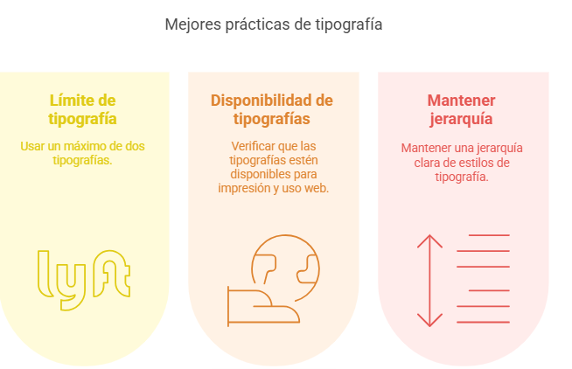
Tipografía en imagen corporativa

Slide 8

Identidad Visual: El Rostro de la Empresa
Origen y Significado:
Diseño arquitectónico original: En los años 50, el arquitecto Stanley Meston diseñó un restaurante para McDonald's que incluía dos grandes arcos dorados en los costados del edificio. Vistos desde cierto ángulo, estos arcos formaban una "M", lo que más tarde inspiró el logo actual.
Inicial de la marca: La "M" representa McDonald's, haciendo el logotipo simple, reconocible y directamente vinculado al nombre de la empresa.
Simbología subliminal (según algunos expertos): En estudios de marketing, algunos han interpretado los arcos como un símbolo subconsciente de seguridad y nutrición, e incluso se ha dicho que evocan el aspecto de unos senos maternos estilizados, apelando a una sensación de confort y satisfacción (según Louis Cheskin, un consultor de marketing que asesoró a la empresa en los años 60).
Color y psicología:
Dorado/Amarillo: Asociado con la felicidad, el hambre y la atención visual.
Rojo (fondo común del logo): Estimula el apetito y la acción.
En resumen, el logo combina un fuerte componente visual, simbólico y emocional, lo que lo convierte en uno de los íconos más poderosos del marketing global.

Slide 9




Elemento | Nike | Starbucks | McDonald's | Google
Logo
Colores | Negro o blanco; a veces rojo | Verde y blanco | Amarillo y rojo | Azul, rojo, amarillo, verde (colores primarios + secundario)
Tipografía | Sans serif moderna, mayúsculas | Sans serif (eliminado del logo actual) | Sans serif simple y redondeada | Tipografía sans serif personalizada (Product Sans), moderna y amigable
Símbolos | “Swoosh” (ala de Niké); dinamismo y velocidad | Sirena bicéfala; mito, atracción, mar | Arcos dorados ("M"); comida rápida, accesible | No tiene símbolo icónico adicional; se basa en el logotipo tipográfico
Simplicidad / Complejidad | Muy simple y reconocible | Moderadamente complejo; estilizado | Muy simple; forma básica y universal | Muy simple; destaca por el color y claridad tipográfica
Coherencia con Identidad y Valores | Movimiento, superación, deporte | Tradición, conexión global, sostenibilidad | Comida rápida, alegría, familiaridad | Innovación, accesibilidad, diversidad, tecnología

Slide 10
Tarea: Revisar Logo
Objetivo: Comprender cómo los elementos visuales comunican la personalidad de la marca.
Visualizar,: Colores, Tipografía, Símbolos, Simplicidad, coherencia
Identificar la Pregnancia: si recuerdan el logo y lo dibujen

Slide 11
Tarea: leer el caso Gap, Tropicana, Pepsi, London 2012 (Juegos Olímpicos), Kraft Foods (2009), Instituto de Estudios Orientales de la Universidad de Columbia Británica
https://foroalfa.org/articulos/la-brecha-de-la-marca?srsltid=AfmBOopdSyzm-1ae4TjjjPa2_b4AzmdcxlEvAMZ2SX26zbGCVBPvgsHE
https://www.tiktok.com/@conviertetedigital/video/7049117318638488838
https://www.thebrandingjournal.com/2015/05/what-to-learn-from-tropicanas-packaging-redesign-failure/
El problema con la imagen corporativa de Tropicana en 2009 fue un rediseño del empaque que eliminó la icónica naranja con pajita, elemento clave que los consumidores asociaban con la marca. Este cambio, aunque buscaba modernizar la imagen, fue percibido como una pérdida de identidad y provocó una fuerte caída en las ventas,
Problema, error, leccion

Slide 12

Identidad Verbal: Comunicación de Marca
La identidad verbal es la forma en que una marca se expresa con palabras: su tono de voz, estilo de escritura, vocabulario y narrativa. Va más allá del logo o los colores: es cómo suena la marca cuando habla contigo, ya sea en una web, en un correo, en un anuncio o en redes sociales.
Mensajes Clave
Tono de Voz
Personalidad lingüística que conecta con el público. Formal, juvenil, cercano, técnico (buyer persona)
Propuesta de valor clara y convincente.
Storytelling
Narrativa que crea vínculos emocionales con la audiencia.
Nombre y slogan
Ejemplo: Apple usa un tono innovador, minimalista y emocional en sus campañas.

Slide 13
Tipos de Segmentación para un Buyer Persona
Tipo de segmentación | ¿Qué analiza? | Ejemplos de variables | ¿Por qué es útil?
1. Demográfica | Datos cuantificables sobre la persona | Edad, género, estado civil, nivel educativo, ingresos | Ayuda a entender el perfil básico y las necesidades generales
2. Geográfica | Ubicación física del buyer persona | País, ciudad, clima, zona urbana/rural, región | Permite adaptar el mensaje según el contexto territorial y cultural
3. Psicográfica | Estilo de vida, intereses, valores, personalidad | Motivaciones, actitudes, hobbies, estilo de vida | Aporta profundidad emocional: ¿por qué actúa o decide así?
4. Conductual | Comportamientos frente a la marca o producto | Frecuencia de compra, lealtad, sensibilidad al precio, etapa del viaje del cliente | Permite adaptar contenido y ofertas a su comportamiento real

Slide 14
Ejemplo de Buyer Persona con segmentación combinada:
Nombre: Clara, la Creativa Universitaria
🧬 Demográfica: Mujer, 21 años, estudiante de diseño gráfico, ingresos limitados.
🌎 Geográfica: Vive en Lima, Perú.
🧠 Psicográfica: Le apasiona el arte digital, valora la autenticidad y la sostenibilidad, quiere destacarse con proyectos únicos.
🔄 Conductual: Busca inspiración en Instagram, comparte contenido propio, asiste a eventos culturales, prefiere productos personalizados.

Slide 15
Tabla comparativa: Empresas con identidad verbal
Empresa | Tono de voz | Estilo de comunicación | Ejemplo de frase / mensaje | ¿Qué comunica?
Mailchimp | Cercano, juguetón, humano | Humorístico, amigable, simple | “Boom! Tu campaña ya está volando.” | Tecnología accesible, confianza informal
Apple | Inspirador, elegante, minimalista | Claro, sobrio, aspiracional | “Diseñado para que te enamores desde el primer toque.” | Innovación emocional y sofisticada
Nike | Motivacional, directo, poderoso | Breve, enérgico, deportivo | “Just do it.” | Empoderamiento, actitud, acción
IKEA | Práctico, cercano, optimista | Simple, directo, con humor sutil | “Diseñado para tu día a día (y tu billetera).” | Accesibilidad, diseño funcional
Spotify | Joven, irónico, culturalmente actual | Conversacional, ágil, con referencias culturales | “La playlist perfecta para ignorar tus responsabilidades.” | Conexión emocional, estilo de vida
Old Spice | Irónico, masculino exagerado | Publicitario, teatral, humor absurdo | “Smell like a man, man.” | Exageración con humor para diferenciarse
Notion | Profesional, accesible, reflexivo | Serio pero humano, técnico simple | “Una forma tranquila de trabajar en equipo.” | Productividad moderna y colaborativa
Netflix | Relajado, entretenido, inclusivo | Humor, referencias pop, natural | “¿Estás viendo sin parar? Nosotros también.” | Cultura compartida, cercanía
.

Slide 16

¿Qué es una Propuesta de Valor?
La Propuesta de Valor (PV) es una declaración clara que responde a la pregunta:
¿Por qué alguien debería elegir tu marca, producto o servicio en lugar de cualquier otro?
Una propuesta de valor convincente:
Se enfoca en los beneficios clave para el cliente ideal.
Resuelve un problema específico o satisface una necesidad profunda.
Es diferenciadora, responde: “¿qué te hace único o mejor?”.
Es clara y fácil de entender en pocos segundos.
.

Slide 17

🧩 Componentes de una propuesta de valor efectiva
Segmento objetivo: ¿A quién estás hablando?
Problema o necesidad: ¿Qué le duele o qué necesita?
Solución ofrecida: ¿Qué haces tú para solucionarlo?
Beneficio clave: ¿Qué resultado positivo concreto obtiene?
Diferenciador: ¿Qué te hace especial frente a otros?
Fórmula simple para crear tu PV:
Para [segmento objetivo] que [necesidad], ofrecemos [producto/servicio] que proporciona [beneficio clave] a través de [diferenciador único].
.

Slide 18
🎯 Ejemplo: Curso online "IA para Docentes Creativos"
📌 Aplicando la fórmula:
Para docentes de nivel secundario y universitario que desean incorporar herramientas de inteligencia artificial en sus clases
de forma práctica y efectiva,ofrecemos un curso online flexible y actualizado que proporciona conocimientos aplicables
desde el primer día, a través de casos reales, recursos descargables y acompañamiento de expertos.
Resultado final (redacción fluida):
“Curso IA para Docentes Creativos: aprende a integrar inteligencia artificial en tu enseñanza con ejemplos reales,
recursos listos para usar y asesoría de expertos.
Diseñado para educadores que quieren transformar su aula sin complicaciones técnicas.”
.

Slide 19
Storytelling es el arte de contar historias con propósito. En imagen corporativa y marketing, se utiliza para crear vínculos emocionales entre una marca y su público.
No se trata solo de informar, sino de hacer sentir.
¿Por qué funciona?
Porque las historias:
Activan áreas emocionales del cerebro.
Generan empatía y recordación.
Humanizan marcas o instituciones.
Inspiran pertenencia y acción.
🧩 Elementos de un buen storytelling
Protagonista claro (persona o comunidad).
Conflicto o desafío real (algo que superar).
Transformación (crecimiento, aprendizaje o éxito).
Valores humanos (amistad, esfuerzo, pertenencia, resiliencia).
Lenguaje emocional y visual.
.

Slide 20
Ejemplo aplicado: Casa de Estudiantes “Raíces”
✨ Storytelling narrativo:
Cuando Diego llegó a la ciudad para estudiar, no conocía a nadie. Tenía una mochila, una beca, y muchas dudas. En Casa Raíces encontró algo más que una habitación: descubrió una familia. Compartió noches de estudio, debates intensos, risas en la cocina y desafíos que parecían imposibles. Aprendió a vivir con otros, a liderar proyectos, a aceptar diferencias. Hoy, a punto de graduarse, dice que lo que aprendió en esta casa no estaba en los libros. En Casa Raíces no solo formamos profesionales: cultivamos seres humanos que quieren dejar huella.
.
❤️ ¿Qué logra este storytelling?
Humaniza la experiencia.
Resalta valores como comunidad, crecimiento personal y pertenencia.
Inspira empatía e identificación en estudiantes potenciales.

Slide 21
🏷️ ¿Qué es un nombre de marca?
El nombre es la palabra o conjunto de palabras que identifica a una marca,
proyecto o institución. Es la primera impresión
que recibe tu audiencia y debe ser:
Memorable: fácil de recordar.
Significativo: debe tener sentido con lo que representas.
Único: que no se confunda con otras marcas.
Relevante: alineado con tu misión, valores o personalidad.
🔍 Ejemplo: "Casa Horizonte" → sugiere visión de futuro, crecimiento y amplitud.
.

Slide 22
💬 ¿Qué es un slogan?
El slogan (o lema) es una frase corta y persuasiva que acompaña al nombre.
Tiene como objetivo:
Resumir la propuesta de valor.
Comunicar la personalidad de la marca.
Provocar una respuesta emocional.
Diferenciarte de otras opciones.
Un buen slogan debe ser:
Breve (menos de 10 palabras).
Inspirador, evocador o funcional.
Coherente con el tono de voz de la marca.
🔍 Ejemplo: "Vivir juntos, crecer sin límites." (de Casa Horizonte) → sugiere comunidad y desarrollo personal.
.

Slide 23
Marca | Tono de Voz | Mensaje Clave | Storytelling | Nombre | Slogan
Nike | Fuerte, motivador, valiente | Todos tienen un atleta dentro; solo hay que actuar. | Relatos de superación (atletas famosos y personas comunes). | Nike | Just Do It
Apple | Elegante, aspiracional, minimalista | La tecnología puede ser bella, simple y revolucionaria. | Usuarios que crean, innovan o piensan diferente con sus productos. | Apple | Think Different
Airbnb | Cercano, empático, humano | Puedes pertenecer a cualquier lugar del mundo. | Experiencias de anfitriones y viajeros que se conectan entre culturas. | Airbnb | Belong Anywhere
Spotify | Joven, irónico, culturalmente actual | La música refleja y acompaña tu vida mejor que nadie. | Historias personalizadas basadas en hábitos de escucha con humor y datos. | Spotify | Music for Everyone
.

Slide 24
Identidad Comportamental: Valores y Cultura
Cultura Corporativa
Comportamiento Interno
Responsabilidad Social
Principios y valores que guían la empresa.
Actitud y ética de los empleados dentro de la organización.
Compromiso con la comunidad y el medio ambiente.
Atención al Cliente

Slide 25




Identidad Ambiental: Espacios que Comunican
Diseño de Espacios
Oficinas y tiendas que reflejan la marca.
Experiencia del Cliente
Interacción memorable con el entorno físico.
Materiales Sostenibles
Reflejan compromiso con la responsabilidad ambiental.

Slide 26

Identidad Online: Presencia Digital
Interacción
Marketing Digital
Comunicación constante y directa con clientes en línea.
Presencia Digital
Estrategias para promocionar y posicionar la marca online.
Página web y redes sociales como caras visibles.

